Slide 1
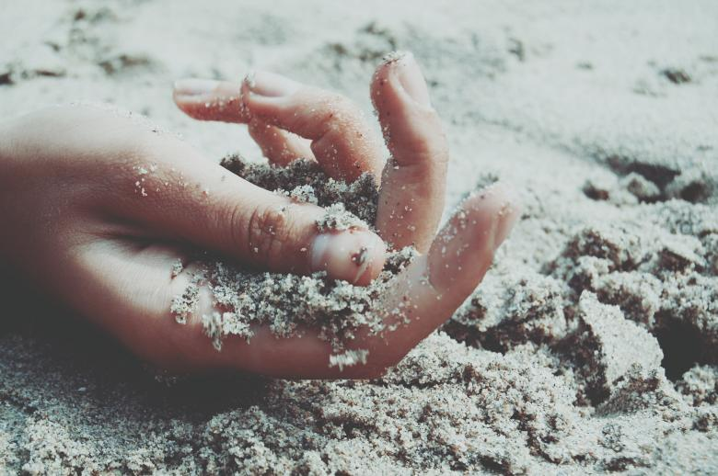
How does the sand feel?
¿Cómo se siente la arena?
soft
hard
squishy
rough
smooth
warm
cool
suave
lisa
dura
fresca
blanda
áspera
cálida

Slide 2
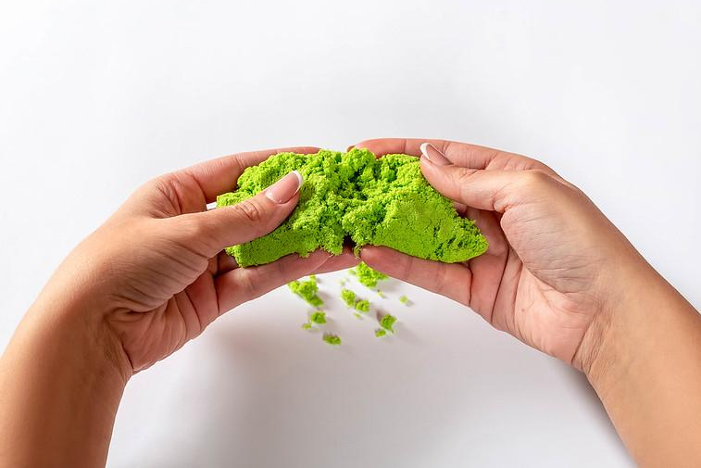
¿Cómo se puede cambiar la arena
con las manos?
How can you change the sand with your hands?
pinchar
alisar
apretar
jalar
pulling
smoothing
poking
squeezing

Slide 3
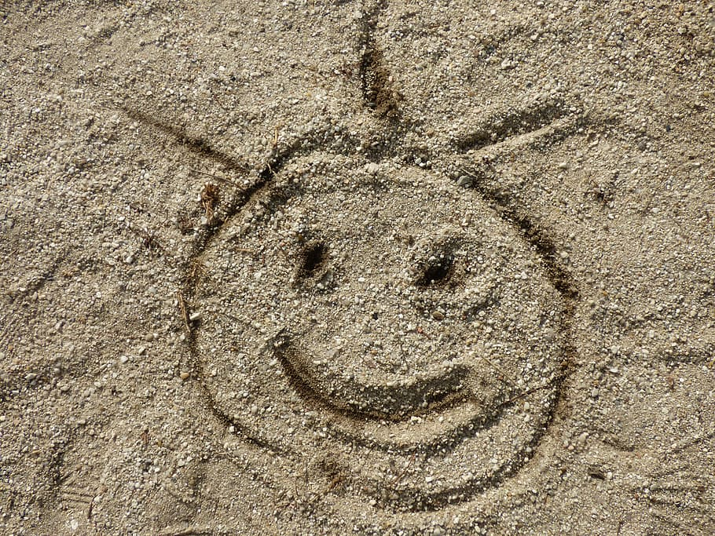
How does the sand make YOU feel?
¿Cómo te hace sentir la arena?
happy
curious
peaceful
nervous
frustrated
silly
feliz
curiosa
pacífico
nerviosa
frustrado
divertida

